Slide 1

UniDigit
Система за управление на процесите и студентската информация в един университет
Изготвили:
Любка Ангелинина, 62342
Николета Вълчинова, 62322

Slide 2

Малко повече за UniDigit
Системата е предназначена да обслужва преподаватели, студенти както и различните отдели в университета.
Предлага на клиента различен тип профили, в зависимост от длъжността, която изпълнява.(като не може безразборно да се правят профили-това го правят съответни лица).
Различните видове профили имат различни функционалностти.

Slide 3

Основни архитектурни драйвери

Slide 4
Функционални изисквания
Регистрация на различните потребители.
Едно от основните изисквания към системата, свързано с функционалността е създаването на акаунт. В зависимост от типа потребители, системата ще предоставя различни възможности
Създаване на учебни планове и програми.
Това изискване е ключово за архитектурата на системата, защото в него се състои основното ѝ предназначение.
Записване на курсове.
Тази функция играе важна роля в системата. Студентите ще могат да записват дадени курсове при условие, че отговарят на нужните изисквания, курс, специалност и други.

Slide 5
Публикуване на публични събития.
Всеки от потребителите трябва да може да създава събития. (еднократни курсове, състезания, събирания и т.н.)
Управление на финансови операции.
Трябва да има функционалност, която да отговаря за финансовите операции. Те ще бъдат управлявани от счетоводния отдел.
Комуникация между потребителите
Системата ще предоставя възможност за обмяна на лични съобщения между потребителите.

Slide 6
Нефункционални изисквания
Проверка и защита на данните
От гледна точка на качествените изисквания – системата трябва да поддържа защита на всички данни и да бъде осигурена поверителност на данните.
Лесно модифициране и разширяване на системата
Трябва да има възможност за лесно добавяне на нови модули както и вече съществуващите да бъдат удобни за модифициране.
Отказоустойчивост на системата
Системата трябва да издържа на натоварване и да има възможност да обработва много заявки едновременно. Трябва максимално да се увеличи надеждността на системата.

Slide 7
Декомпозиция на модули

Slide 8
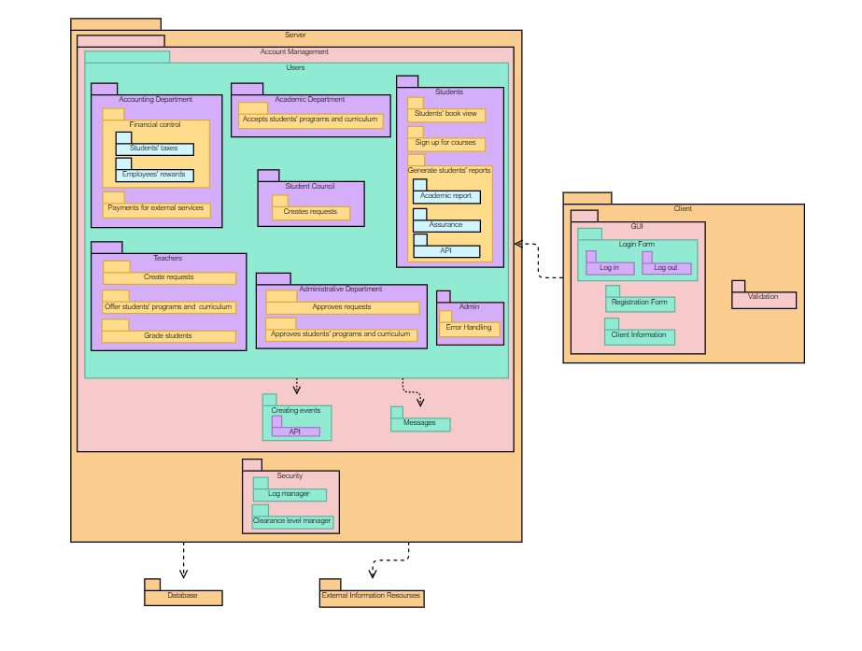

Slide 9
Структура на
процесите

Slide 10
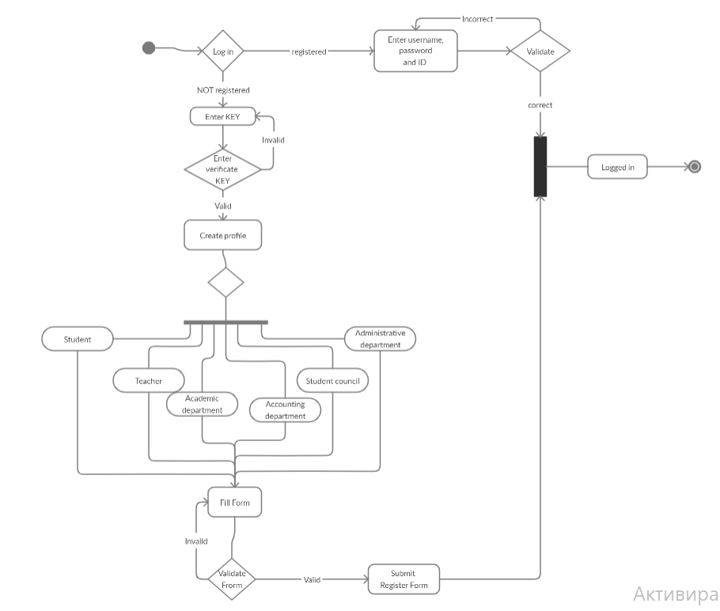

Slide 11
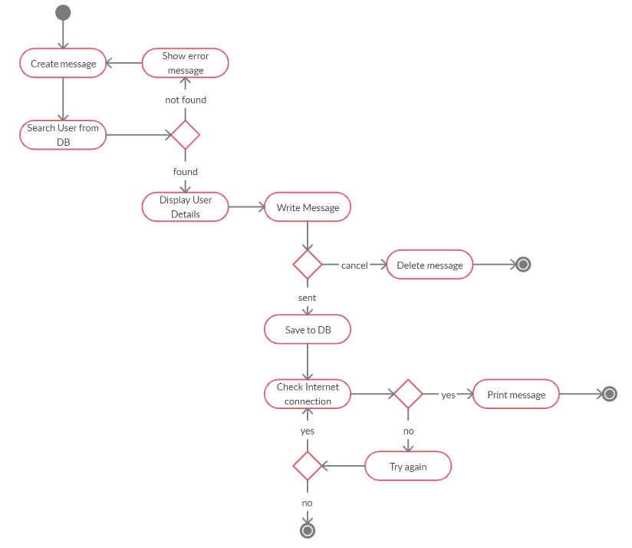

Slide 12
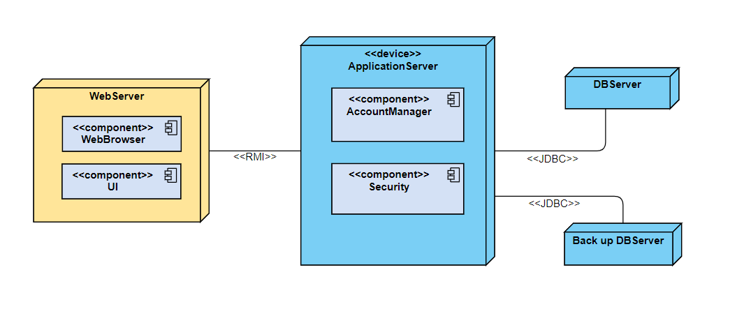
Структура на внедряването

Slide 13
Благодарим за вниманието!

